Slide 1
Sistemas Operativos de Tiempo Real
Técnicas Digitales III

Slide 2

Introducción
Según las restricciones temporales, existen distintos tipos de aplicaciones:
Ofimática
Multimedia y video juegos
Sistemas de control
Non
Real-time

Slide 3

Introducción
Según las restricciones temporales, existen distintos tipos de aplicaciones:
Ofimática
Multimedia y video juegos
Sistemas de control
Non
Real-time
Soft
Real-time

Slide 4
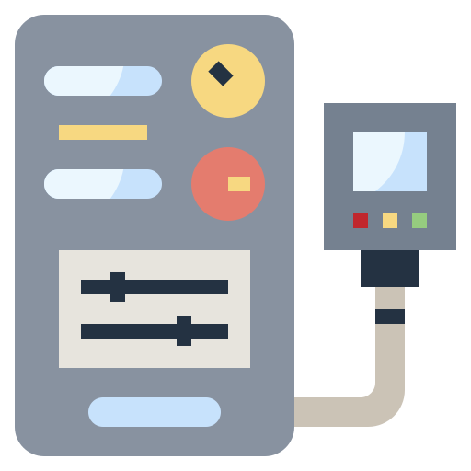
Introducción
Según las restricciones temporales, existen distintos tipos de aplicaciones:
Ofimática
Multimedia y video juegos
Sistemas de control
Non
Real-time
Soft
Real-time
Hard
Real-time

Slide 5

Introducción
Para cada una de estas aplicaciones, se utilizan distintos tipos de Sistemas Operativos
Sistemas operativos de propósito general
Extensiones multimedia
Sistema operativo de tiempo real
Non
Real-time
Soft
Real-time
Hard
Real-time

Slide 6



Introducción
Para cada una de estas aplicaciones, se utilizan distintos tipos de Sistemas Operativos
Sistemas operativos de propósito general
Extensiones multimedia
Sistema operativo de tiempo real
Non
Real-time
Soft
Real-time
Hard
Real-time

Slide 7




Introducción
Para cada una de estas aplicaciones, se utilizan distintos tipos de Sistemas Operativos
Sistemas operativos de propósito general
Extensiones multimedia
Sistema operativo de tiempo real
Non
Real-time
Soft
Real-time
Hard
Real-time

Slide 8
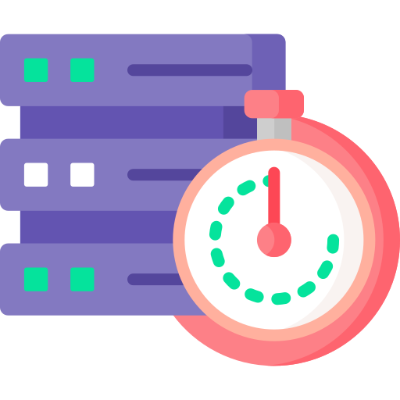
Definición
Sistema en tiempo real:
Un sistema informático en tiempo real es aquel en el que la corrección del resultado depende tanto de su validez lógica como del instante en que se produce

Slide 9
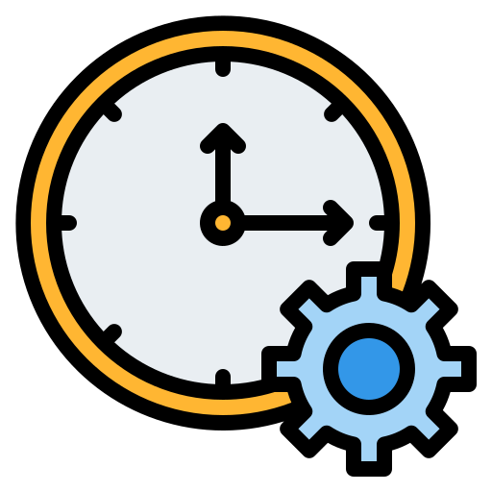
Definición
Para garantizar el tiempo de respuesta el sistema necesita determinismo
Esto implica tiempos de ejecución acotados, de forma de poder garantizar restricciones temporales

Slide 10
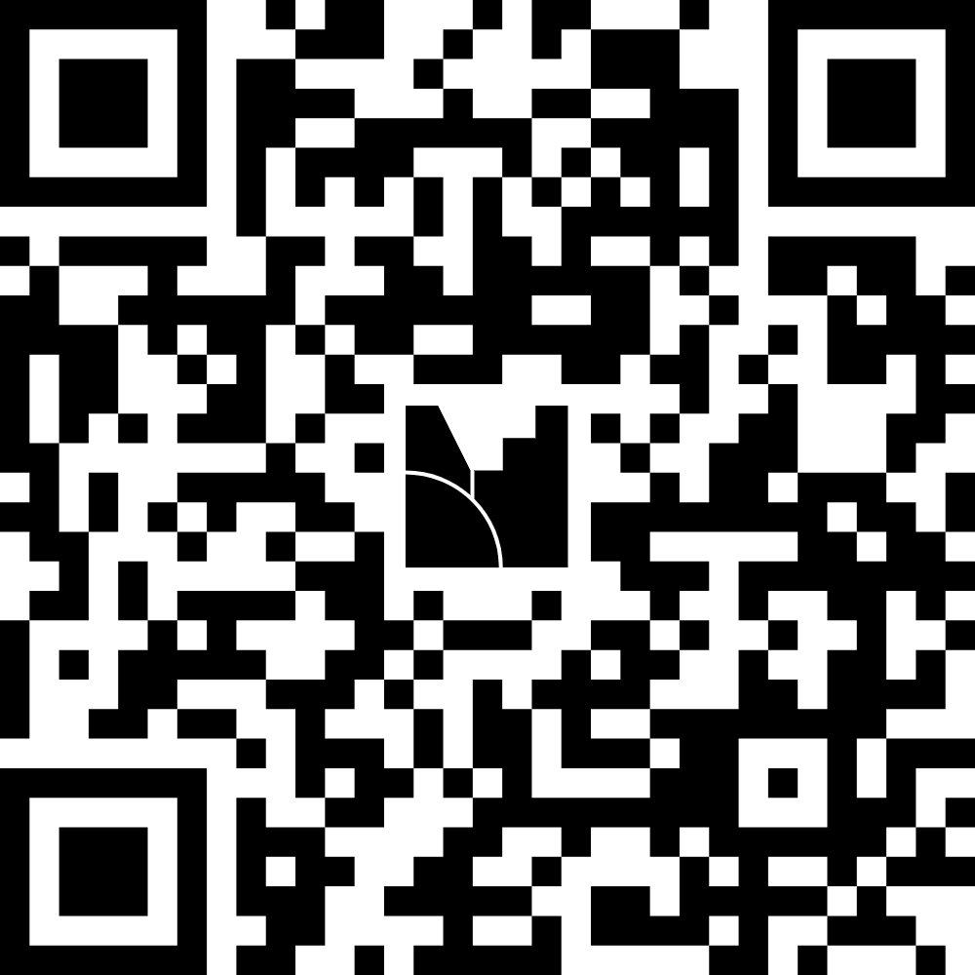

Ejercicio
https://www.menti.com/
Código: 8562 9400

Slide 11

Definición
Conviene destacar que un sistema de control en tiempo real no es necesariamente un sistema “rápido”.
La velocidad tiene que ser tal que se ajuste a las restricciones temporales del sistema al que aplica.

Slide 12
Niveles jerárquicos
En los sistemas de control es frecuente encontrar software divido en niveles jerárquicos:
Adquisición de datos y actuadores
Algoritmos de control (PID)
Algoritmos de supervisión (trayectorias)
Interfaz de usuario, registro de datos

Slide 13


Niveles jerárquicos
Adquisición de datos y actuadores:
Este es el nivel más bajo en la jerarquía, encargado de interactuar con el hardware del sistema a controlar.

Slide 14

Niveles jerárquicos
Algoritmos de control (PID):
Este nivel se corresponde con los algoritmos de control que, a partir de las medidas obtenidas por el sistema de adquisición de datos.

Slide 15

Niveles jerárquicos
Algoritmos de supervisión:
En general, se encarga de supervisar el proceso y generar consignas a los controles inferiores.

Slide 16

Niveles jerárquicos
Interfaz de usuario:
Este nivel se corresponde con los algoritmos de control que, a partir de las medidas obtenidas por el sistema de adquisición de datos.

Slide 17
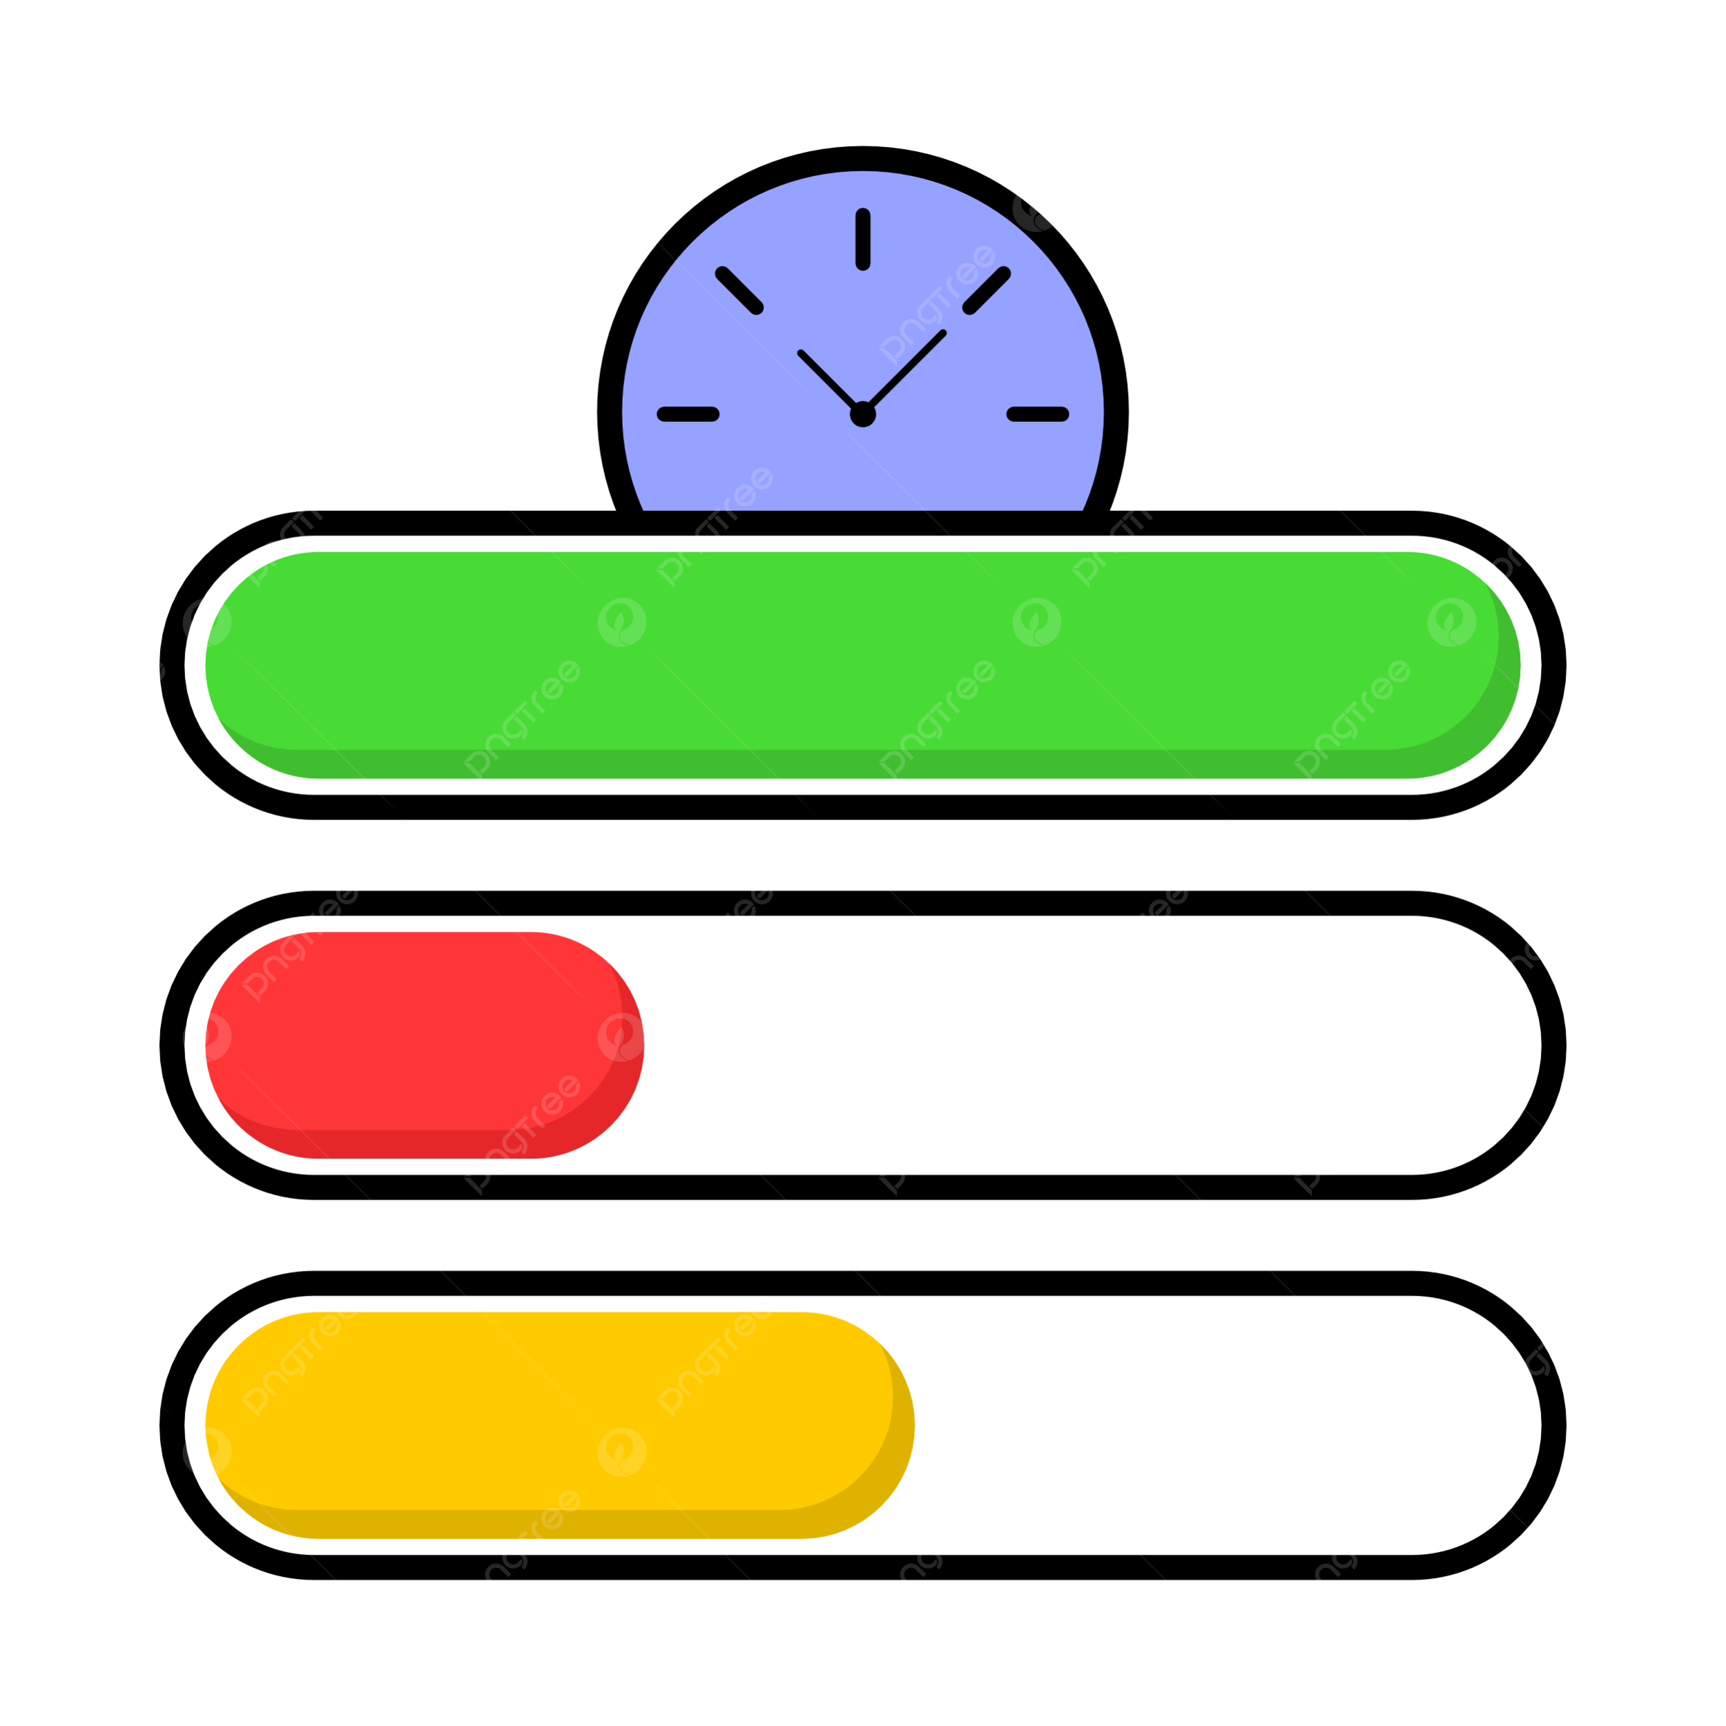
Tareas
El paralelismo es una característica inherente a los sistemas en tiempo real.
En un sistema en tiempo real el programa se divide en tareas que se ejecutan en paralelo, cada una de ellas con una determinada prioridad, para poder cumplir con sus restricciones temporales.

Slide 18

Tareas
Salvo que se disponga de un sistema con varios procesadores, la ejecución en paralelo se consigue mediante la sucesión rápida de ejecuciones parciales de las tareas

Slide 19
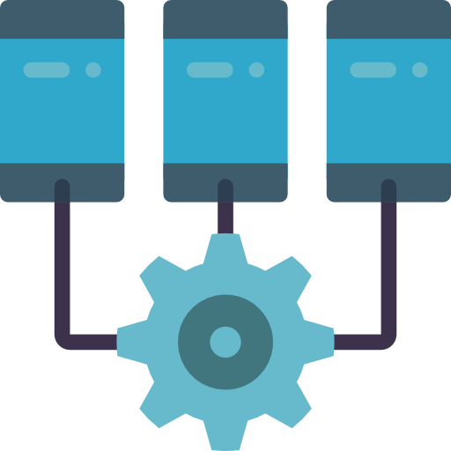
Métodos
Existen varias técnicas de programación para ejecutar tareas en paralelo:
Procesamiento secuencial (Bucle de scan).
Primer plano / segundo plano (Foreground/Background).
Multitarea cooperativa.
Multitarea expropiativa (preemptive).

Slide 20

Procesamiento secuencial (scan loop)
Consiste en ejecutar todas las tareas consecutivamente una y otra vez dentro de un bucle infinito.
main() { /* Inicialización del sistema */ while(1){ /* Bucle infinito */ Tarea1(); Tarea2(); /* ... */ TareaN(); } }

Slide 21
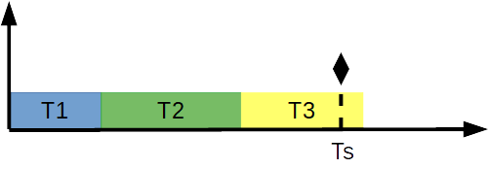

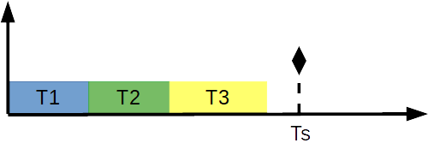

Procesamiento secuencial (scan loop)
Condiciones:
Las tareas no pueden bloquearse
La sumatoria de los tiempos máximos de ejecución de cada tarea debe ser inferior al período de muestreo necesario

Slide 22
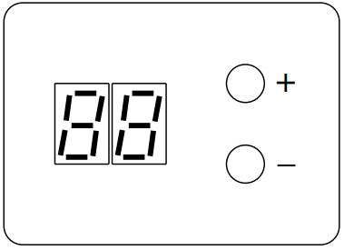
Ejemplo: Termostato
Funcionalidad:
A partir de una consigna de temperatura, la cual puede ser ajustada mediante los pulsadores (+) y (-), el termostato activa o desactiva su salida para controlar un climatizador.
Proyecto: td3_barem_01

Slide 23
Ejercicio
https://www.menti.com/
Código: 8562 9400

Slide 24
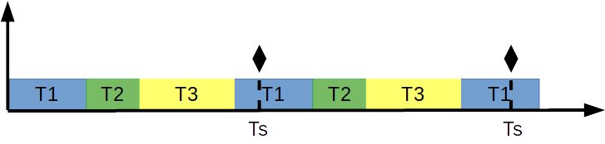
Temporización (scan loop)
En muchos casos, se requiere un ciclo de scan (o tiempo de scan Ts)
No siempre esta condición se cumplirá para determinadas tareas

Slide 25
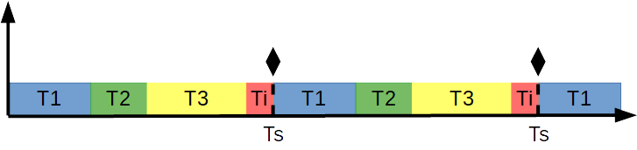
Temporización (scan loop)
Este requerimiento se puede cumplir sumando un temporizador que ecualice la duración del ciclo.
Esta tarea se suele denominar ociosa o inactiva (idle)

Slide 26
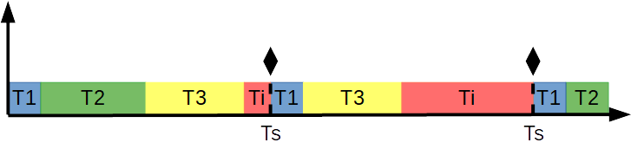
Distintos períodos (scan loop)
Algunas tareas pueden requerir ejecutarse cada n ciclos de scan:

Slide 27
Distintos períodos (scan loop)
Alternativas:
n=0;
for(;;){ /*for-ever*/
TareaA();
if(n %2==0){
TareaB();
}
n++;
TareaC();
TareaInactiva();
}
n=2;
for(;;){ /*forever*/
TareaA();
if(n==2){
TareaB();
n=0;
}
n++;
TareaC();
TareaInactiva();

Slide 28
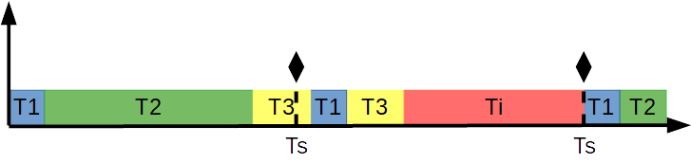
Tiempo de ejecución extenso (scan loop)
El tiempo de ejecución excesivo representa un problema.
Sin embargo, en ciertos casos se pueden realizar optimizaciones para el correcto funcionamiento.

Slide 29
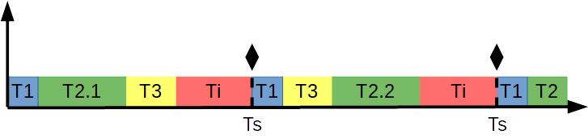
Tiempo de ejecución extenso (scan loop)
La solución más sencilla (y más costosa) es cambiar el procesador.
En otros casos es posible dividir la tarea de larga duración en dos partes, aprovechando mejor el tiempo de procesamiento.

Slide 30

Latencia (scan loop)
La latencia en un sistema de tiempo real se define como el tiempo máximo que transcurre entre un evento (interno o externo) y el comienzo de la ejecución de la tarea que lo procesa.

Slide 31
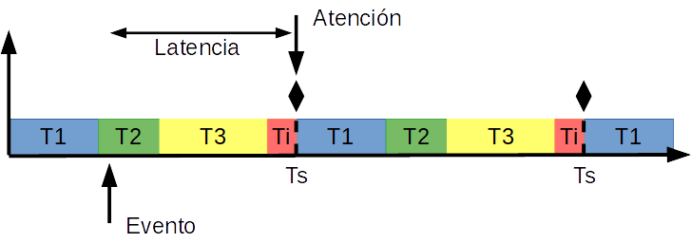
Latencia (scan loop)
En el procesamiento secuencial, la latencia más alta puede ser igual a Ts

Slide 32

Ventajas e inconvenientes (scan loop)
Facilidad de implementación y depuración
Facilidad para compartir datos
No utiliza tiempo para cambio de contexto

Slide 33

Ventajas e inconvenientes (scan loop)
Latencia variable
Tareas con distintos períodos de muestreo
No escala para sistemas complejos

Slide 34
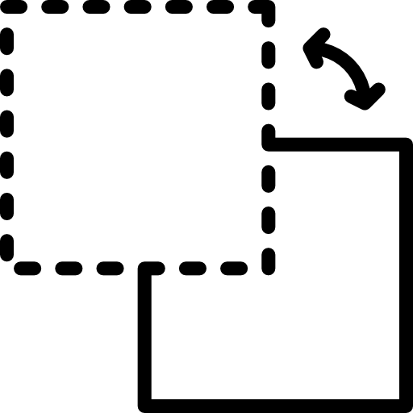
Foreground/Background
Uno de los mayores problemas del scan loop es la latencia.
Para disminuir este tiempo es posible asociar tareas a interrupciones.

Slide 35
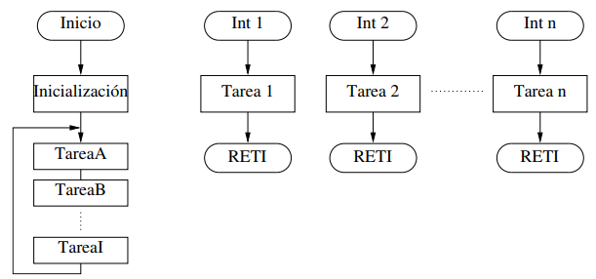
Foreground/Background

Slide 36
Foreground/Background
Primer Plano

Slide 37
Foreground/Background
Segundo Plano
Primer Plano

Slide 38
Foreground/Background
Principales ventajas:
Baja latencia para la atención de tareas asociadas a interrupciones.
No requieren software adicional
Inconvenientes:
Requieren soporte de interrupciones en el hardware
Cada tarea background requiere una interrupción
Más complejo de depurar, aparecen problemas de concurrencia

Slide 39

Foreground/Background
Las tareas en segundo plano deberían tener la menor duración posible.
Se deben trasladar al primer plano las funciones no indispensables
Ejemplo: td3_barem_03

Slide 40
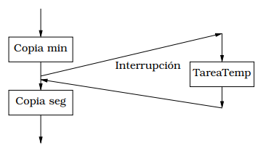
Foreground/Background
Problemas de concurrencia:

Slide 41

Foreground/Background
Zona crítica:
Se entiende por zona crítica la zona en la que se usan recursos compartidos entre dos tareas que se ejecutan de manera asincrónica.
Para evitar inconvenientes la ejecución de la zona crítica tiene que transitarse sin interrupción

Slide 42
Foreground/Background
Zona crítica:
Una opción es copiar datos: td3_barem_04
Pero esa copia de datos también puede truncarse
Debo deshabilitar interrupciones durante la copia de datos: td3_barem_05

Slide 43

RTOS
Para sistemas complejos:
Sistema Operativo de Tiempo Real

